Slide 1
Сердце: литературные ассоциации

Slide 2
То, что идет от сердца, до сердца и доходит.
Пайетт​
​

Slide 3
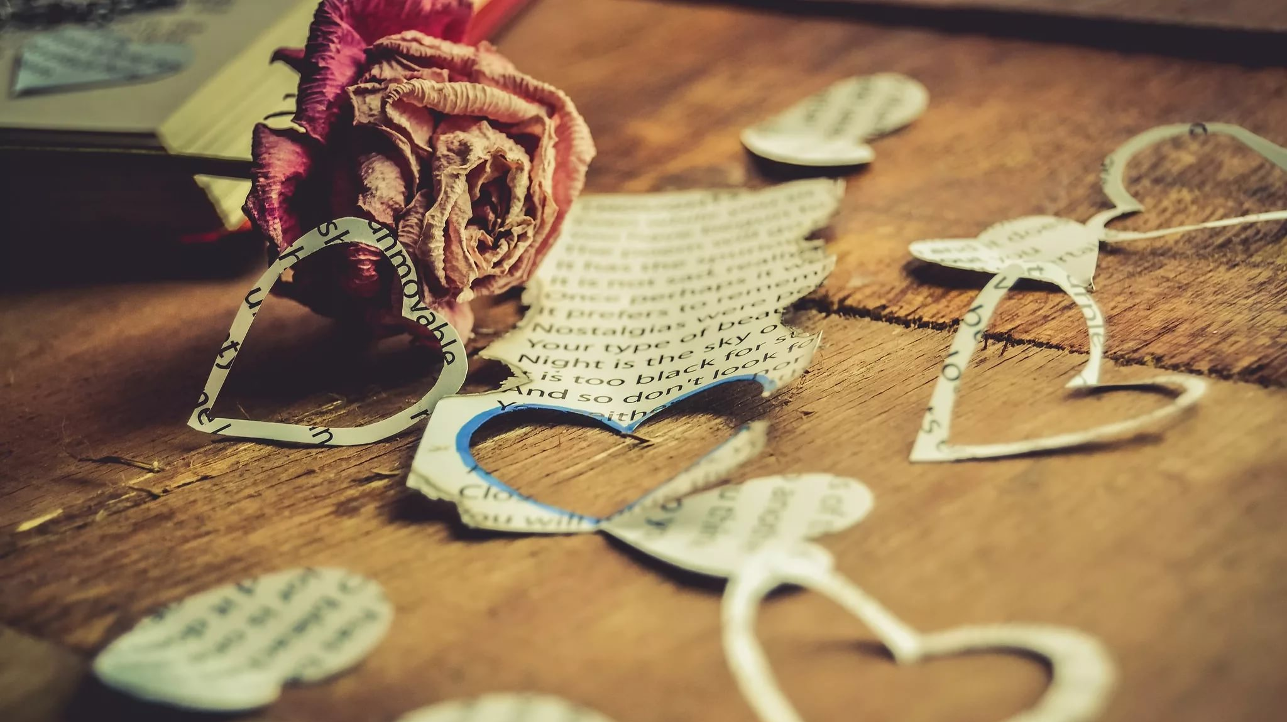
Всемирный день сердца отмечается ежегодно 29 сентября

Slide 4
Художественные книги с медицинской тематикой:

Slide 5
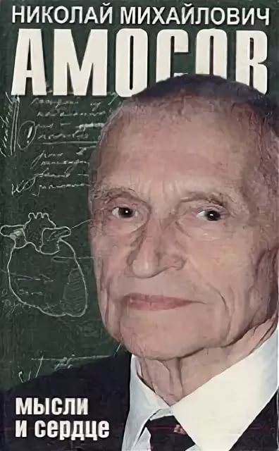
Амосов, Н. М. Мысли и сердце / Н. М. Амосов. – Москва : Молодая гвардия, 1969. – 350 с.
Рассказывая о медицине, раскрывая сущность творчества хирурга, оперирующего на сердце, автор показывает, как человек, идущий непроторенной дорогой, ищущий, сомневающийся, ошибающийся, побеждает в борьбе за самое святое, что есть на Земле, - за жизнь человека. Рассказывая о медицине, о жизни и смерти, наконец, о самом себе, автор откровенен до беспощадности, он ведет разговор с собственной совестью. И это учит мыслить точнее и глубже, заставляет задуматься над тем, как жить.

Slide 6
Булгаков, М. А. Собачье сердце: роман, повести, рассказы / М. А. Булгаков. - Москва : Эксмо, 2006. - 688 с.
С неподражаемым сарказмом и юмором автор описал небывалый рискованный эксперимент профессора Преображенского по превращению собаки в человека, создав великолепную пародию на парадоксальную обстановку Советской России 30-х годов. Жестокий опыт по выведению новой «породы» людей показывает, что нельзя безнаказанно экспериментировать с природой и менять Божий промысел в угоду политическим целям. Детища подобных экспериментов способны уничтожить своих создателей.

Slide 7
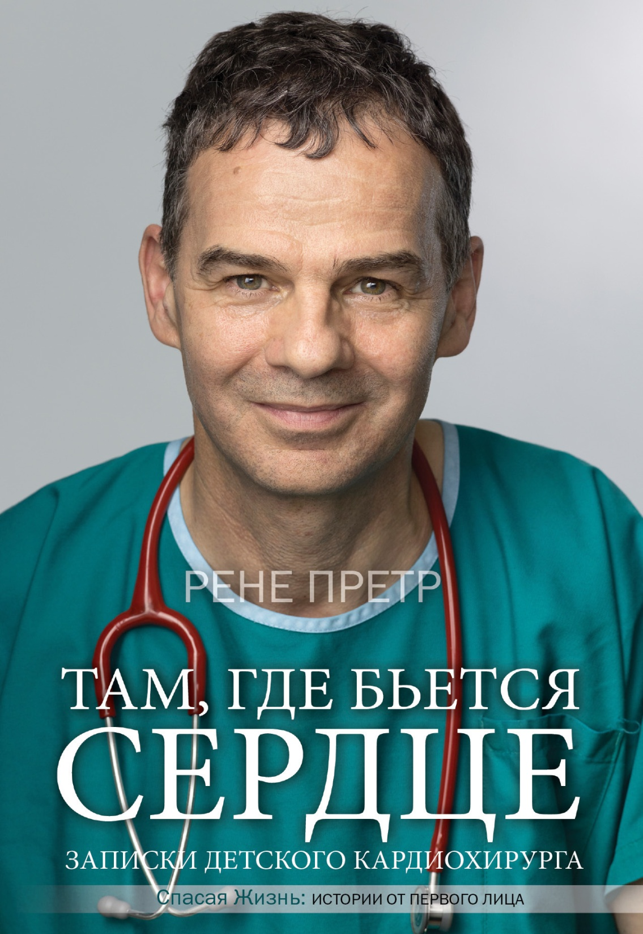
Претр, Рене. Там, где бьется сердце. Записки детского кардиохирурга / Р. Претр. - Москва : АСТ. - 2018. - 288 с.
Рене Претр несколько лет вел аудиозаписи удивительных врачебных историй, уникальных случаев и случаев, с которыми сталкивается огромное количество людей. Эти записи превратились в книгу хроник кардиохирурга.
Интерактивность, искренность, насыщенность текста делают эту захватывающую документальную прозу настоящей находкой для многих любителей литературы non-fiction, пусть даже и далеких от медицины.

Slide 8
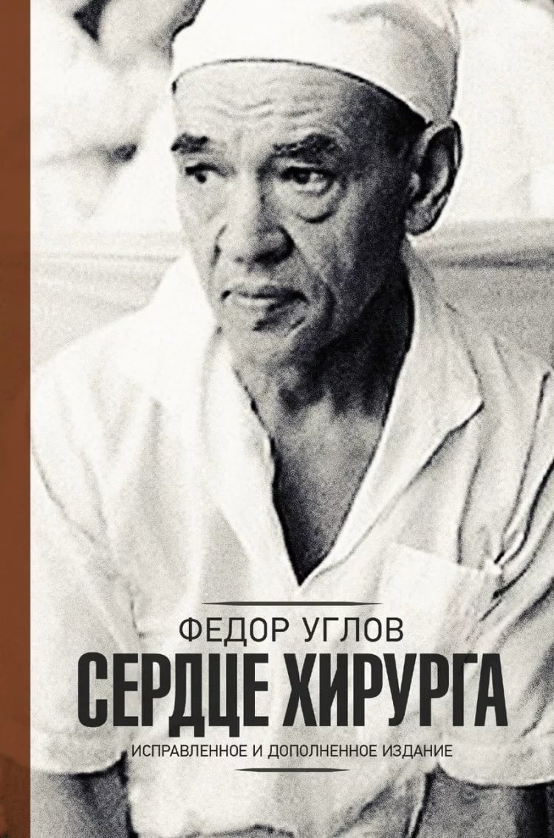
Углов, Ф. Г. Сердце хирурга : автобиографическая повесть / Ф. Углов ; рис. и оформл. О. Бионтовской. - 3-е изд., доп. - Ленинград : Дет. лит., 1987. - 270 с
Это реальный дневник хирурга, в котором правда все – от первого до последнего слова. Лишь только по соображениям такта автору пришлось изменить фамилии людей. Ф. Углов начал свою работу в больнице блокадного Ленинграда. С рассказа об этом автор и начинает свое повествование. Блестящий и смелый экспериментатор, искуснейший хирург, он спас жизнь тысячам людей.

Slide 9
Шамякин, И. П. Сердце на ладони : роман / Иван Шамякин ; авториз. пер. с белорус. А. Островского. - Москва: Советский писатель, 1979. - 406 с. : ил.
Роман "Сердце на ладони" посвящен жизни белорусского народа в годы Великой Отечественной войны и в послевоенное время. Проникновенно, с большой любовью к людям рисует автор патриотизм своих героев, богатство их духовного мира, святость дружбы, борьбу за высокие идеалы морали. В центре этого многопланового романа жизнь двух семей: известного хирурга Яроша и журналиста Шиковича. Со многими людьми и судьбами, переплетенными в замысловатом, интересном сюжете, познакомит этот роман читателя.

Slide 10
Книги о Великой Отечественной войне

Slide 11
Богомолов, В. О. Сердца моего боль : пов., рассказы, романы / В. О. Богомолов - Москва : Молодая гвардия, 1985. - 542 с.
Поколение автора мужало, страдало и боролось в годы Великой Отечественной войны, когда ценность человека испытывалась огнем и смертью. Кто-то прошел войну, сражался… и остался жив, а товарищи его погибли … Что чувствует человек перед родными и близкими погибших друзей?..

Slide 12
Казакевич, Э. М. Сердце друга : пов. / Э. М. Казакевич ; [ил.: А. А. Лурье]. - Москва : Советский писатель, 1956 . - 224 с.
«Сердце друга» - лирико-драматическая повесть о боевой жизни и любви. Перед важным заданием бравый капитан знакомится с молоденькой девушкой-переводчицей. В голове главного героя появляются новые мысли, а в сердце зарождается глубокое чувство. Только счастье на войне редко бывает долгим…

Slide 13
Книги советских и зарубежных писателей

Slide 14
Курганов, О. Сердца и камни: пов. / О. Курганов ; [ил. Н. А. Шеберстова] . - Москва : Советский писатель , 1971 . - 230 с.
Повесть «Сердца и камни» посвящена первооткрывателям, людям пытливым, ищущим, увлеченным. Это история, в которой изобретательность и одержимость таланта вступают в извечную борьбу с равнодушием и ограниченностью, со своими отступниками и героями, поражениями и победами. О. Курганов увлекательно рассказывает о технике, создает самобытные характеры изобретателей.

Slide 15
Лидин, В. Сердца своего тень : рассказы 1962 - 1964 / В. Лидин – Москва,1965 . - 558 с.
Владимир Лидин - известный советский писатель, один из лучших новеллистов. Его произведения лаконичны, емки по содержанию, проникнуты подлинным лиризмом. Герои книги «Сердца своего тень» - люди с чистой совестью, цельные и собранные натуры. Их отличительные черты - интеллигентность в полном смысле этого слова, отвращение к позе, ненужной браваде.

Slide 16
Лондон, Дж. Сердца трех : [роман] / Дж. Лондон. - Москва : Правда, 1980. - 640 с.
Увлекательный роман рассказывает об удивительных приключениях молодого американца, отправившегося в Латинскую Америку на поиски сокровищ своего предка — пирата Генри Моргана, об истинной мужской дружбе, о любви, счастливо преодолевающей все препятствия.

Slide 17
Нагишкин, Д. Д. Сердце Бонивура : роман / Д.Нагишкин. - Москва : Издательство ДОСААФ, 1987. - 605с.
Это глубоко патриотическое произведение посвящено гражданской войне на Дальнем Востоке, борьбе защитников Советской республики против интервентов. В центре романа - комсомольский вожак Виталий Бонивур. Это юноша, прошедший суровую школу подполья, умеющий не только горячим словом зажечь сердца, но и с винтовкой в руках вступить в схватку с врагом, организовать и вдохновить людей на борьбу.

Slide 18
Цвейг, С. Нетерпение сердца : роман / Стефан Цвейг ; [перевод с немецкого Н. Бунина]. - Москва : АСТ : Астрель, 2011. - 414, [2] с.
Герой произведения, молодой офицер австрийской армии Антон Гофмиллер, знакомится с богатой наследницей Эдит, прикованной к инвалидному креслу. Ее страдания вызывают в юноше сочувствие. А она влюбляется в красивого лейтенанта, который навещает их дом все чаще. Любовь Эдит становится непосильным грузом для человека, мало знающего жизнь и никогда не испытывавшего сильных чувств. Влюбленность девушки, к которой он не испытывает ничего, кроме жалости, становится для героя экстремальным способом взросления.

Slide 19
Художественная литература последних лет

Slide 20
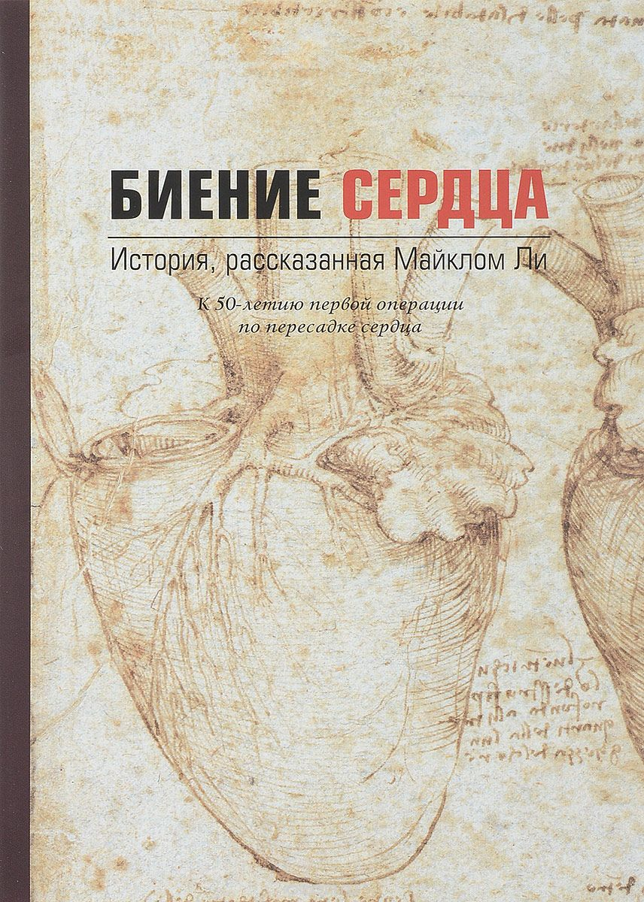
Биение сердца. История, рассказанная Майклом Ли. – Москва, 2017. – 168 с. : ил.
Документальная проза: жизнеописание исторических лиц, показанное через художественное описание реальных событий, хотя и основано на тщательном изучении фактического материала, но также требует поистине глубокого творческого озарения.

Slide 21
Браун, С. Чужое сердце : [роман] / Сандра Браун ; [перевод с английского А. В. Бушуева]. - Москва, 2015. - 508 с.
Популярная телезвезда Кэт Делани перенесла операцию по пересадке сердца. Но вновь обретенная жизнь приносит новые опасности. Кто-то присылает Кэт газетные заметки с сообщениями о смерти троих человек, которым в тот же день, что и Кэт, была сделана пересадка сердца. И Кэт понимает, что следующей в этом смертельном списке будет она. Кто вырвет ее из грядущего кошмара?

Slide 22
Джуэлл, Л. Холодные сердца : [роман] / Лайза Джуэлл ; [перевод с английского Е. А. Новиковой, А. В. Бушуева]. - Москва : Э, 2017. - 475, [1] с.
В семье Берд четверо детей, они отлично ладят между собой, разве что Риз, мрачный, замкнутый, выделяется на их фоне. Мэг плохо понимает брата. Впрочем, и Рори, и Бет, и родители — все его сторонятся. Потому что у Риза есть тайна. Тайна, из-за которой соседи обходят его стороной. И лишь во время пасхальных каникул, когда с Ризом случается беда, окружающие впервые обращают на него внимание. Мэг поражена — оказывается, многие его любили. Но любовь с трудом поддается разуму и никогда – классификации. Она бывает жертвенной, бескорыстной, а порой — разрушительной и опасной. Так что же разрушило жизнь Риза? Или… кто?

Slide 23
Доти, Д. Компас сердца : история о том, как обычный мальчик стал великим хирургом, разгадав тайны мозга и секреты сердца / Джеймс Доти ; [перевод с английского И. Чорного]. - Москва, 2017. - 268, [1] с.
Автобиографическая история мальчика Джеймса Доти из неблагополучной семьи, ставшего всемирно известным врачом. В книге подробно рассказывается о детстве Джеймса, учебе, первой работе, деньгах и успехе. Он обучился мастерству медитационных техник и управления своими мыслями и телом. Опыт самообладания и успокоения доктор Доти отлично демонстрирует в операционной. Джеймс Доти доносит читателям мысль, что сердце – наш компас, указывающий нужное направление. Каждый может овладеть магией сердца и для этого в книге приведено множество упражнений.

Slide 24
Зендкер, Я. Ф. Искусство слышать стук сердца : [роман] / Ян-Филипп Зендкер ; [перевод с английского И. Иванова]. - Санкт-Петербург : Азбука, Азбука-Аттикус. - 378, [1] с.
Отец Джулии Вин – личность поистине загадочная. С одной стороны – он блестящий американский адвокат и добропорядочный семьянин, с другой – человек, прошлое которого окутано тьмой. Ни жене, ни его взрослым детям о нем не известно практически ничего. Поэтому, когда однажды мистер Вин исчезает, полиция и родные понятия не имеют, где его искать. Единственная зацепка – письмо, найденное дочерью через четыре года после исчезновения отца. Это – любовное послание к некой женщине по имени Ми Ми, и живет она далеко, по другую сторону океана. Джулия отправляется в долгое путешествие в неизвестность.

Slide 25
Иванов, А. Сердце Пармы, или Чердынь – княгиня гор : роман / А. Иванов. – Москва : АСТ, 2016. – 512 с.
Действие происходит в 15 веке на территории нынешнего Пермского края в период собирания русских земель. Динамичный и захватывающий сюжет, яркие батальные сцены, северный колорит делают книгу незабываемой.

Slide 26
Кинг, С. Сердца в Атлантиде : роман / Стивен Кинг ; пер. с англ. И.Гуровой. - Москва : АСТ, 2005. - 622,[2]с.
Это — Стивен Кинг, которого вы еще не знали. Это — проза, не бьющая на внешний эффект, временами — почти сказовая, временами — почти постмодернистская. Это — жестокий психологизм и "городская сага", "гиперреализм" и "магический реализм" одновременно. Это — история времени и пространства, пропущенная сквозь призму восприятия жителей маленького американского городка. Это — мы. Наш век, наша жизнь. Без прикрас — и без лакировки. Ибо только в калейдоскопе мелочей, по Кингу, способна сложиться многоцветная картина эпохи...

Slide 27
Луганцева, Т. И. Сердце разбитой кометы : [роман] / Татьяна Луганцева. - Москва : АСТ, 2014. - 318, [2] с.
Мужчины ходили вокруг Тони табунами, но того единственного, — нет как нет. И все же в один прекрасный день, а точнее, в звездную ночь счастье обрушилось на бедную голову Тони, причем в прямом смысле: немыслимый красавец спланировал на нее из окна третьего этажа. А вместе с этим счастьем на Тоню, словно из рога изобилия, посыпались тридцать три несчастья

Slide 28
Питцорно, Б. Послушай мое сердце / Б. Питцорно. – [б. м.] : Самокат, 2011. – 368 с.
Детская книга итальянской писательницы Бьянки Питцорно вышла в 1991 г. и сразу же завоевала читательскую любовь. В автобиографическом романе повествуется об одном школьном годе в начале 1950-х. Абсурдные эпизоды, показывающие самодурство взрослых и беззащитность детей, перемежаются со смешными сочинениями главной героини, хроникой борьбы с Подлизами, Лицемерками и девичьей болтовней.

Slide 29
Суворова, Т. Сердце бездны. Черный талисман : [романы] / Т. Суворова – Москва : АСТ , 2000. - 382 с.
Когда-то говорилось «нечистый дом». Теперь - «нечистый мир»… Земной планетолет, угнанный инопланетным существом, обладающим способностями оборотня, оказался случайно на далекой планете. На планете, о которой ходит дурная слава… На планете, на которой нормально и естественно все, что по законам разума просто не может быть. На планете, на которой вещи - не то, чем кажутся… Бои, попытки убийства, изменения сознания - это бы еще ничего. Но - что делать и угонщику, и экипажу в мире, где даже Смерть перестала быть Смертью? В мире, где люди - тени Сил, а Силы - тени людей?

Slide 30
Спасибо за внимание

